Slide 1

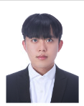

안녕하십니까. 신입사원 김동현입니다.
H&A RAC제어개발팀
김동현 신입사원

Slide 2
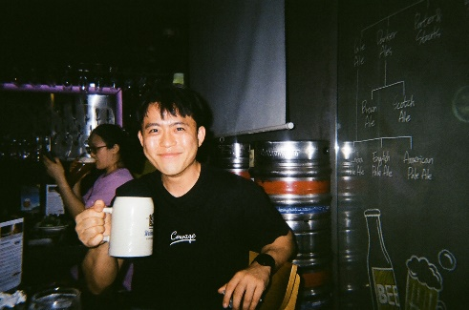
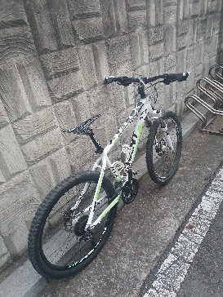
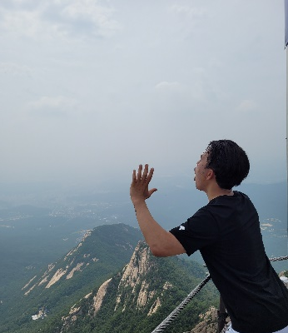
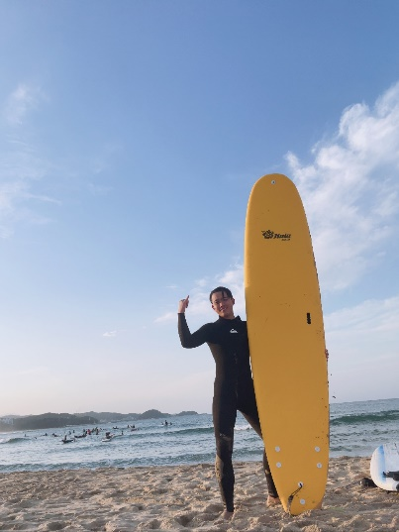
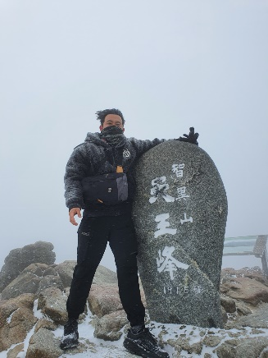
이 름 | 김동현
소 속 | RAC제어개발팀
별 명 | 개구리, 왕눈이 (눈이 다른 사람에 비해 조금 큰 편이여서 이러한 별명이 생겼습니다.) 흑인, 나니 … 등 (피부가 약간 검하고 자연 곱슬이 있어서 외형적으로 비슷하다는 의견이 많습니다.)
생년월일 | 1998.11.19
취 미 | 풋살, 등산, 보드, 서핑, 자전거 등 다양한 액티비티 활동들을 좋아합니다. 영화나 다양한 영상물을 챙겨보는 것도 좋아합니다. 퇴근 후 간단히 마시는 맥주 한잔
MBTI (성격) | ENTP (외향/직관/사고/인식으로 다양한 사람을 만나고 노는 것을 좋아하지만, 가끔 혼자만의 시간도 좋아합니다.)
주 량 | 0.5병 (많이는 못 마시지만 술 자리를 좋아합니다.)
좌 우 명 | 현재, 지금 최선을 다하자
각 오 | 다루어보지 못한 새로운 기술 스택들을 다루다 보니 헷갈리는 부분들이 많지만, 빠르게 적응하여 무엇이든 맡길 수 있는 신입사원이 되겠습니다. 감사합니다!
H&A RAC제어개발팀
김동현 신입사원

Slide 3
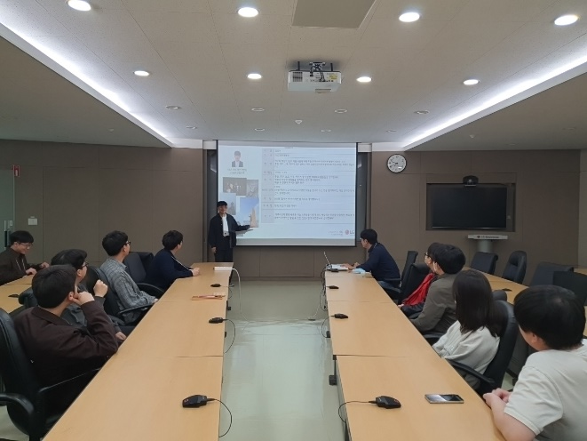
2. 결과 Report
■ 개요
■ Assimilation 소감
1. 대상 조직 : RAC제어개발팀, 인원 30명
2. 일시 : 03월 16일, 09:00 ~ 10:00
3. 장소 : A3동 4층 NPI room
4. 진행
전반적인 소감
- 선배님들에게 자신의 모습을 소개하는 자리인 만큼 다양한 저의 모습을 보여줄 수 있는 기회가 되어 좋았습니다. 추후 다양한 자리를 통해서 선배님들을 알아가는 시간을 가져가고 싶습니다.
선배들이 바라는 신입사원의 모습은
모르는 것이 있으면 적극적이게 질문
의견이 있다면 부담없이 의견을 어필할 수 있는 모습
스트레스를 다양한 취미 활동으로 해결할 수 있는 모습
나의 다짐/약속
다양한 문제 상황 속에서 해결책을 강구하고 색다른 아이디어를 제공하는 연구원이 되겠습니다.
맡겨진 스탠드 LCD, LED, 리모컨, OS관련된 다양한 내용들을 빠르게 습득하는 연구원이 되겠습니다.

